Slide 1
Tūrisma mājas lapu tendences 2019.gadā.
Jānis Birģelis

Slide 2
Kas noticis 2018. gadā tūrisma mājas lapās?

Slide 3
TEHNISKIE FAKTORI

Slide 4
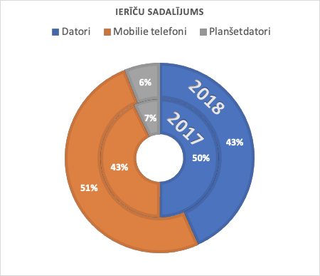
Ierīču sadalījums tūrisma industrijā kopumā
Pirmais gads, kad Latvijā mobilās ierīces sastāda vairāk nekā 50% no apmeklējuma.

Slide 5
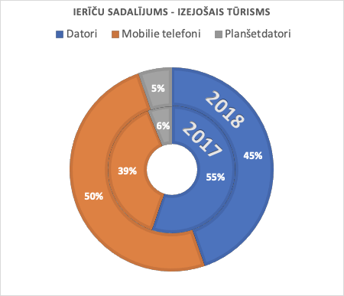
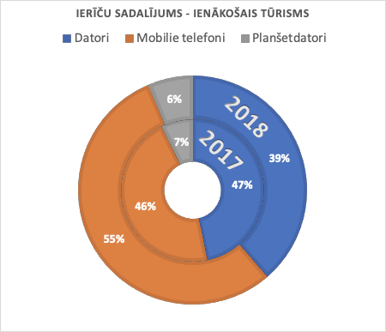
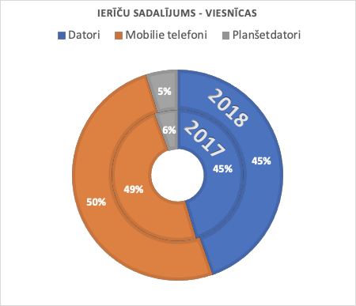

Slide 6
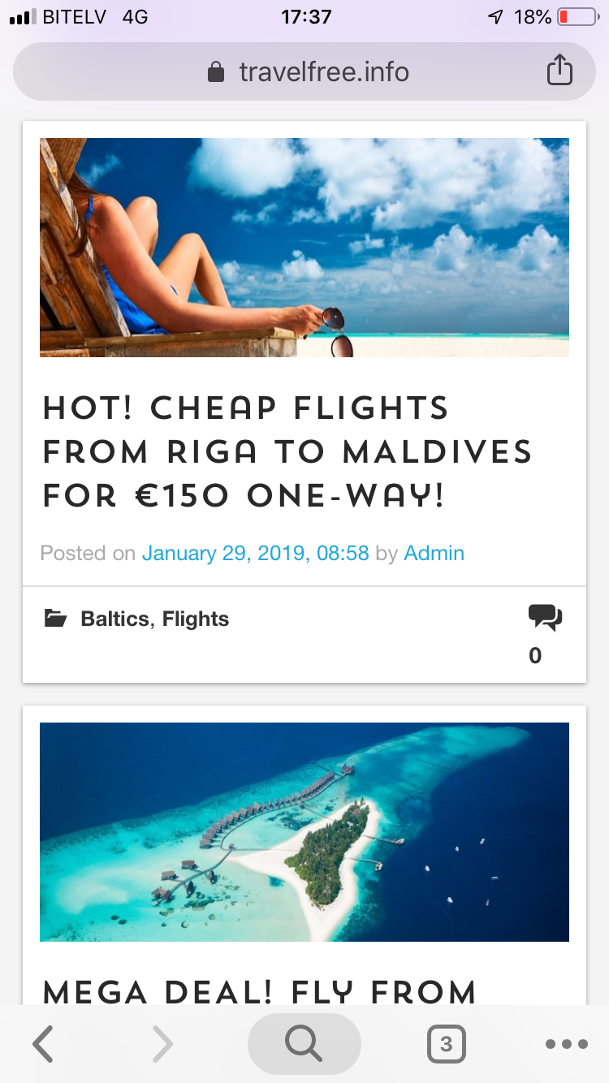

Slide 7
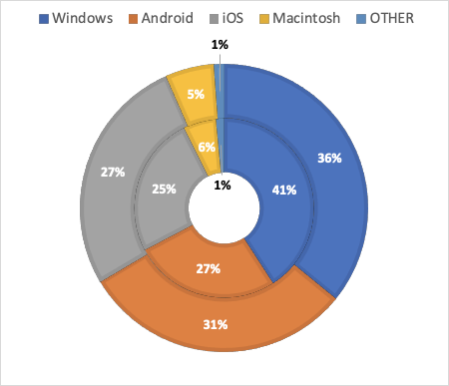
Operētājsistēmu izmantojums
Pieaugot mobilo ierīču izmantojumam arī izmantotās operētājsistēmas piedzīvo izaugsmi

Slide 8
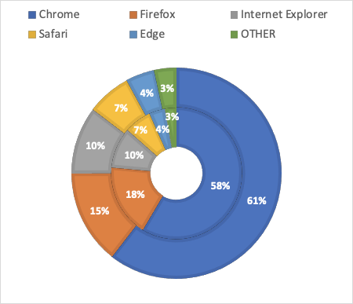
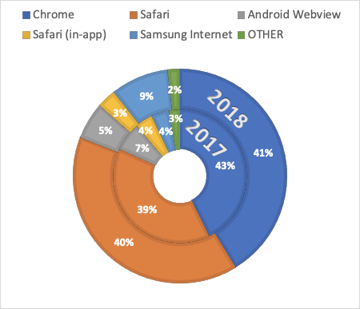
Pārlukprogrammu izmantojums datoros
Pārlukprogrammu izmantojums mobilajās ierīcēs
Komentārs

Slide 9
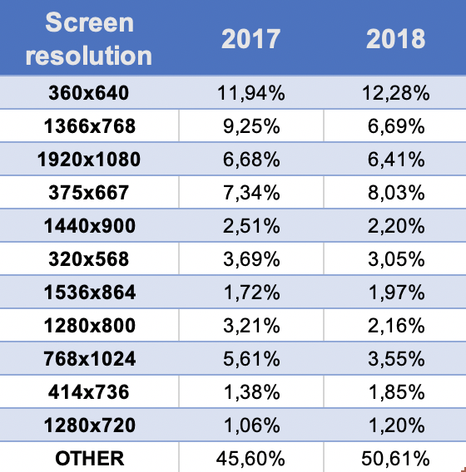
Ierīču sadalījums tūrisma industrijā kopumā
Agrāk bija stipri izteikti līderi populārāko ekrāna izmēru ziņā.
Šobrīd ir jābūt gataviem jebkādam ekrānam.

Slide 10
AUDITORIJA

Slide 11
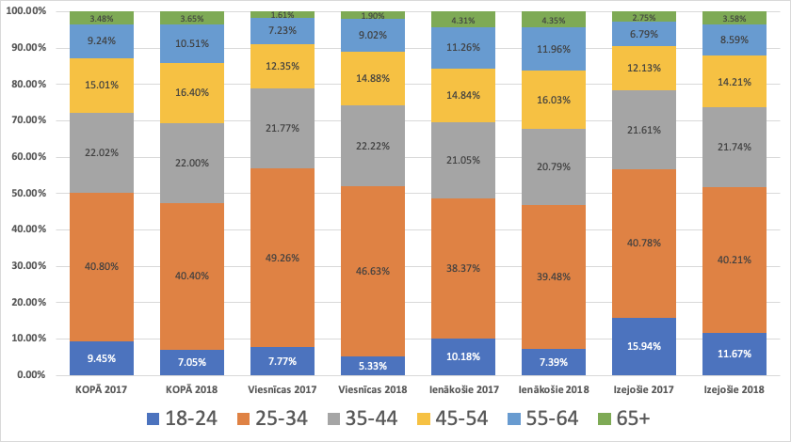
Nosaukums

Slide 12
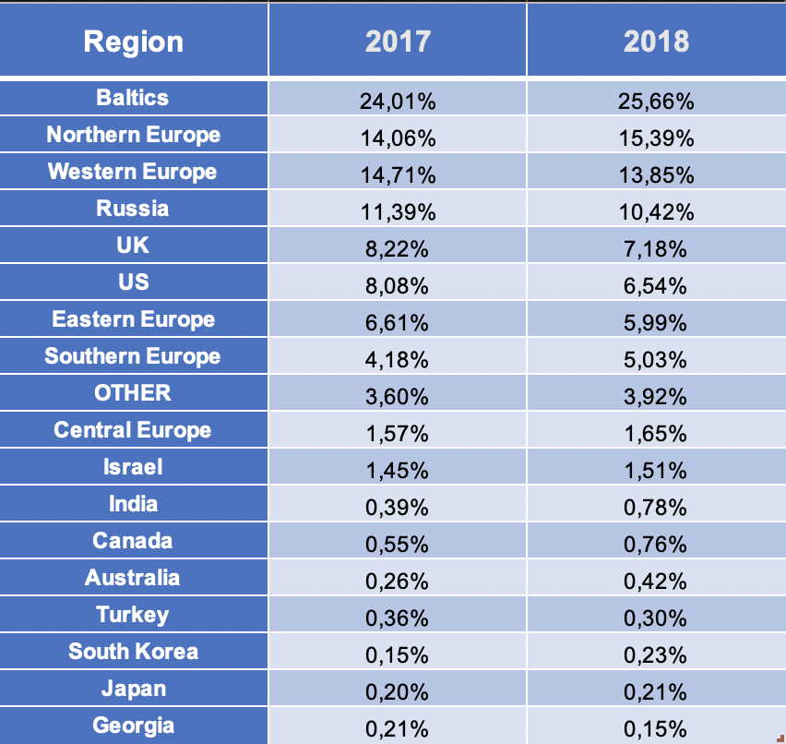
Apmeklējuma no ārvalstīm procentuālais sadalījums

Slide 13
Valstis, kas piedzīvojušas lielāko izaugsmi.
Šobrīd tikai individuāli ir nosakāms apjoms, kādā ārvalstu lietotāji lieto mājas lapu atrodoties Latvijā.
Estonia
Finland
Sweden
Italy
USA
Denmark

Slide 14
MĀRKETINGA KANĀLI

Slide 15
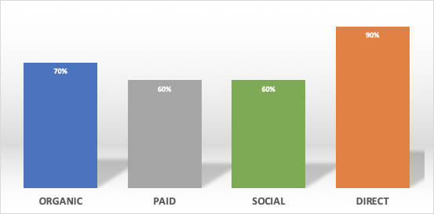
Cik no apskatītajiem uzņēmumiem bija piedzīvojuši kāpumu katrā apmeklējuma kanālā?

Slide 16
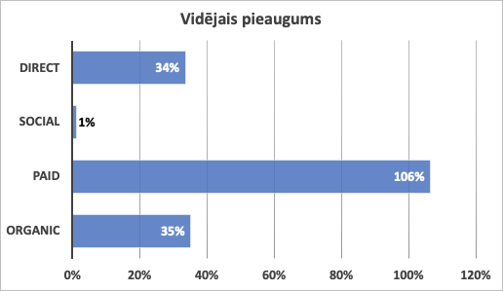
Kanālu izmantošanas pieaugums salīdzinot ar 2017. gadu.

Slide 17
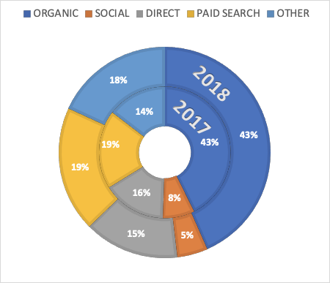
Uz mārketinga kanālu vidējiem rādītājiem varam neskatīties.

Slide 18
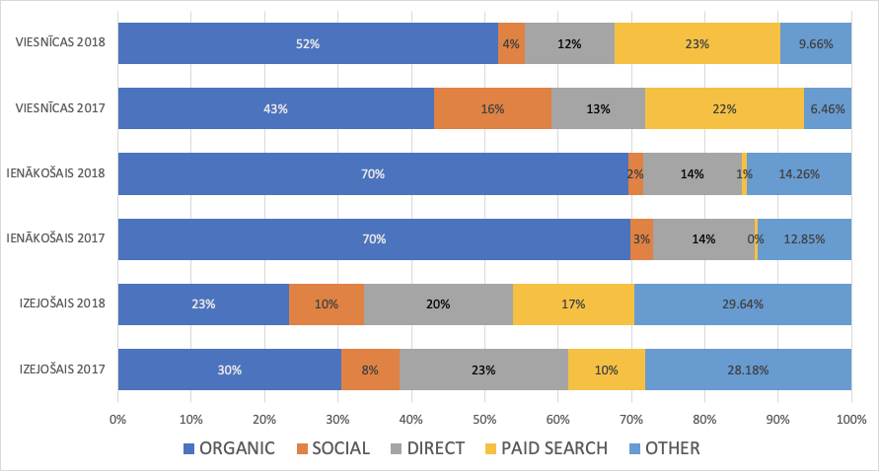
Katrai nozarei un uzņēmumam sadalījums ir ļoti individuāls. Dabiskie kanāli (organiskie meklējumi sastāda aptuveni 50% no visa apmeklējuma)

Slide 19
TENDENCES 2019. gadam

Slide 20
Labākā nolaišanās lapa ir, tā kurā lietotājam pat nevajag ienākt

Slide 21
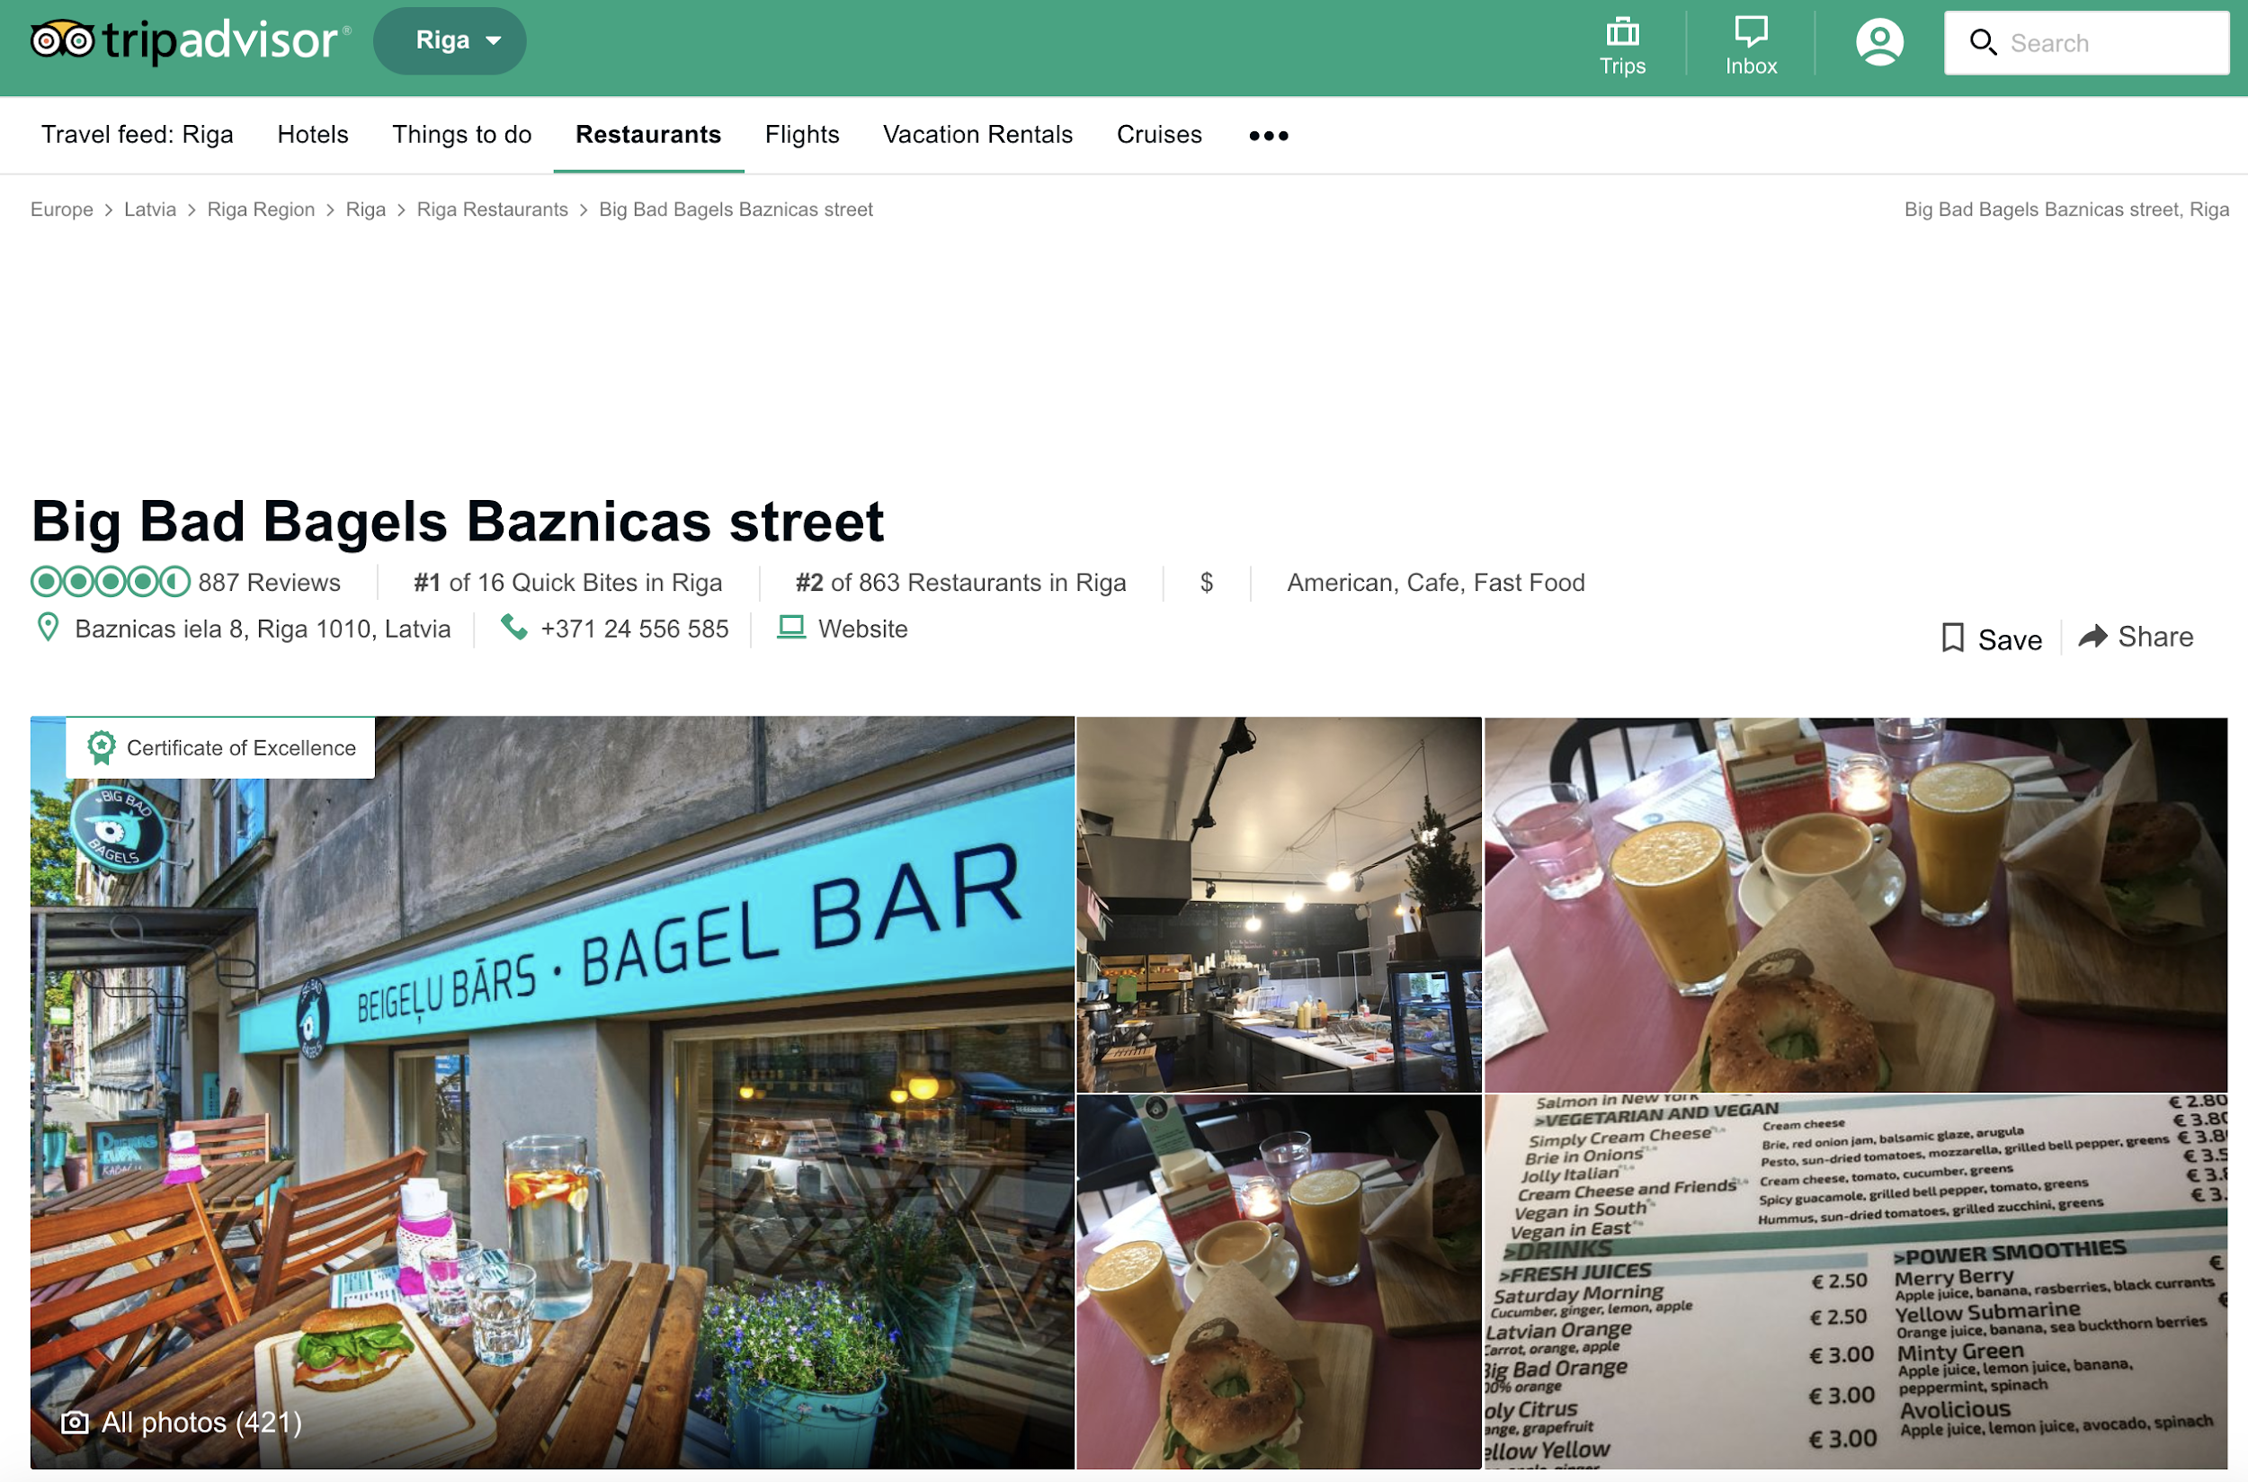
Vairāki uzņēmumi šos apmeklējumus sāk pielīdzināt mājas lapas apmeklējumam.
Jo informācija ir pat labāka nekā pašu lapās.

Slide 22
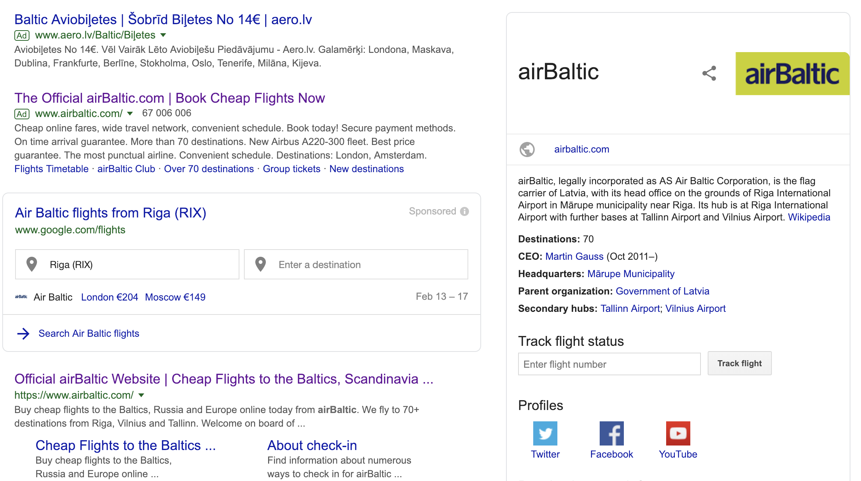

Slide 23
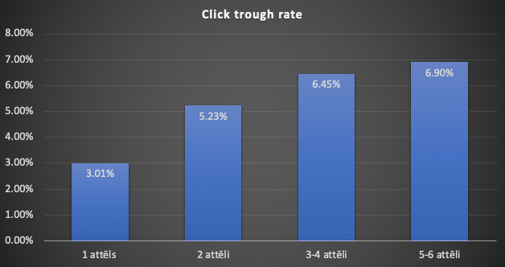
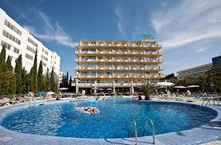

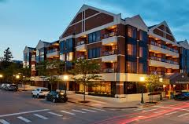



Jo vairāk attēli, jo aktīvāk lietotāji iesaistās lapas saturā

Slide 24
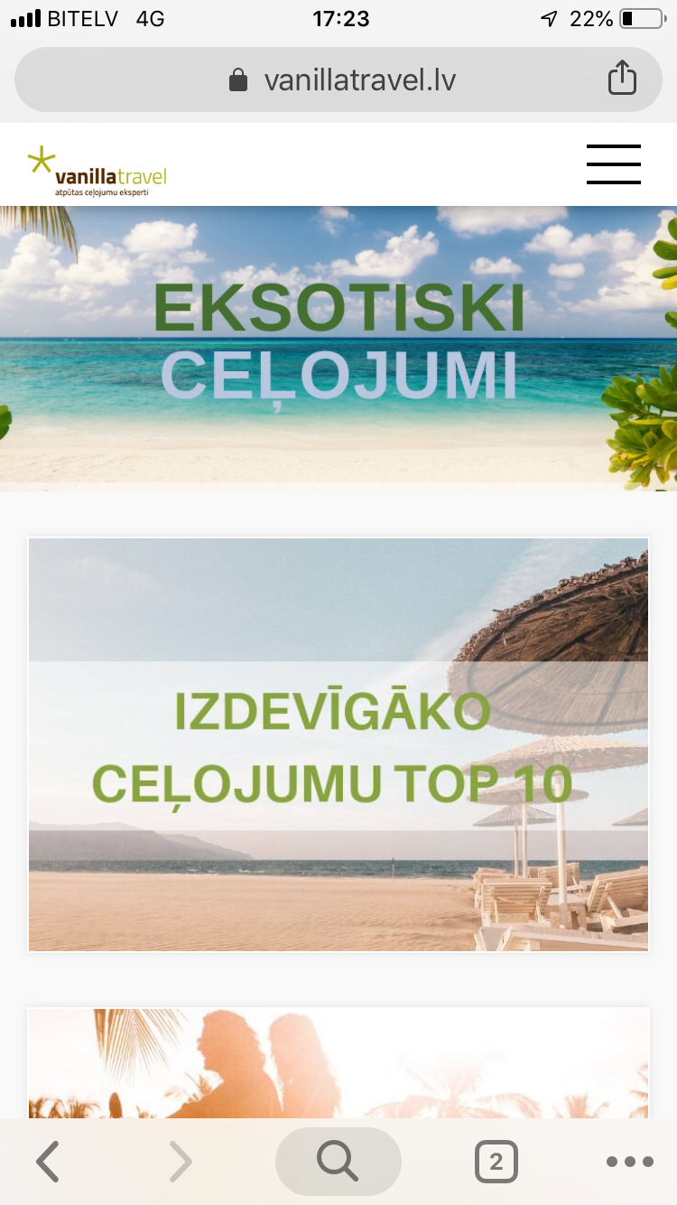

Slide 25
Liekam uzsvaru uz savām stiprajām pusēm un izceļam priekšrocības

Slide 26

Saglabājam veselo saprātu!
Maksimizējam ONLINE pirkumus!!!

Slide 27


Nepazaudējam pamatu, piemēram, telefona numuru.
+iedrošinam komunicēt klientam ērtā formā

Slide 28
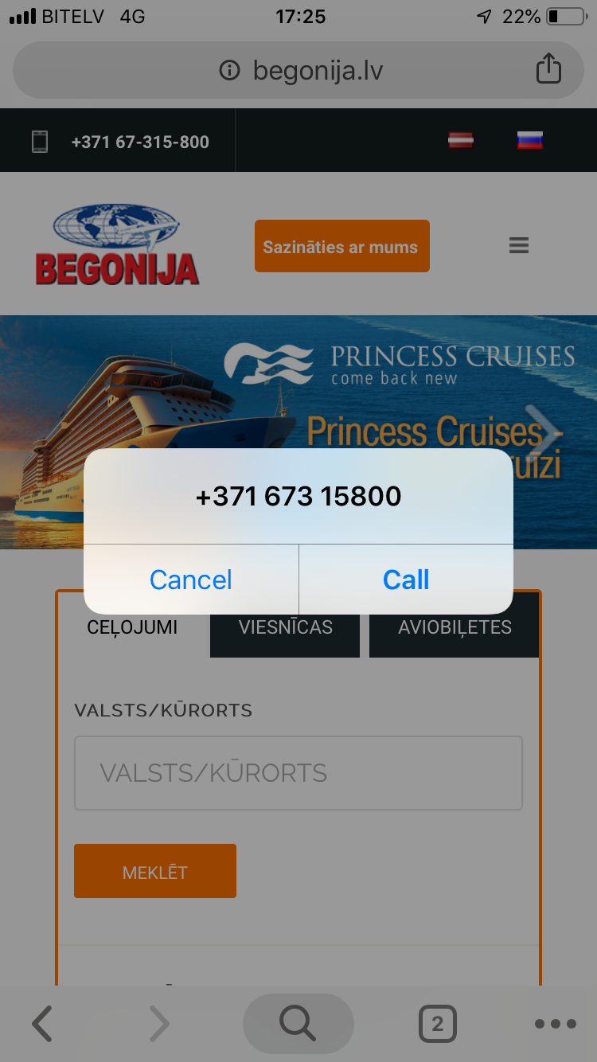

Slide 29




PALDIES PAR UZMANĪBU!
+37129703761 Jānis Birģelis
janis@infinitum.lv
https://www.facebook.com/infinitumlv/
https://www.instagram.com/infinitumagency/
https://twitter.com/infinitumlv
https://www.linkedin.com/company/1734742/
https://plus.google.com/+InfinitumLv
https://www.youtube.com/channel/UC9zBtX5O73cflF4i9nNTCNA

